Slide 1

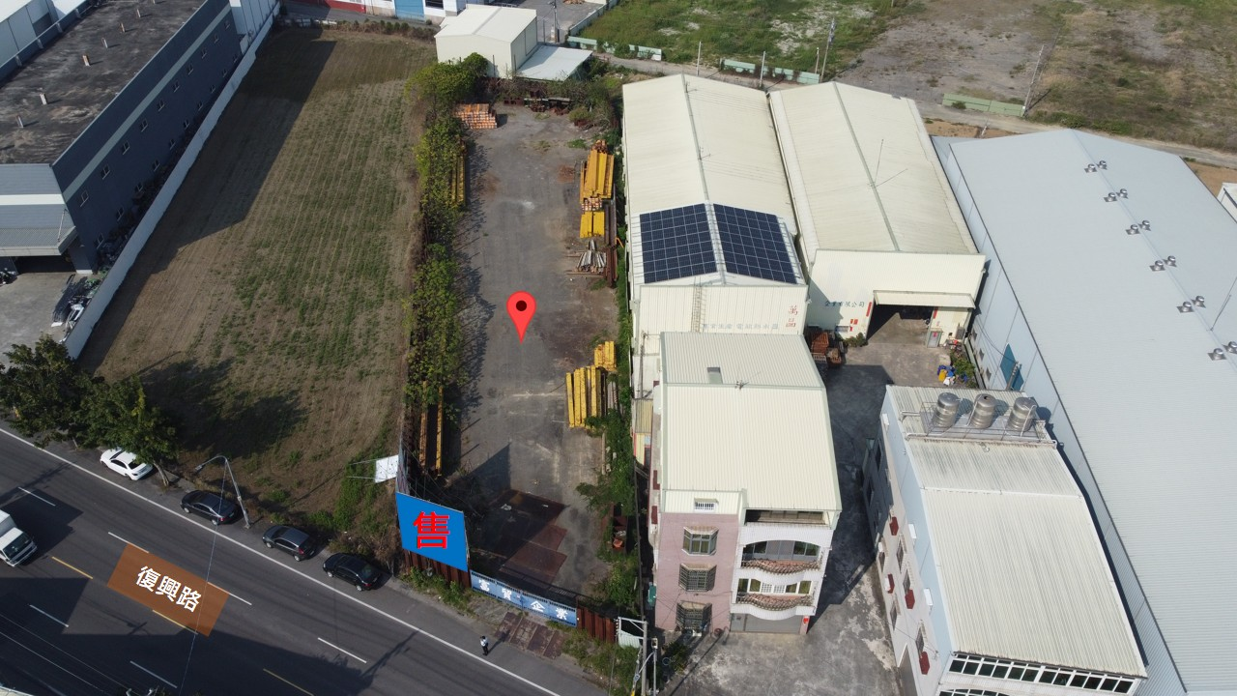
富住通大型工業地產
路竹區
630坪乙工用地出售

Slide 2

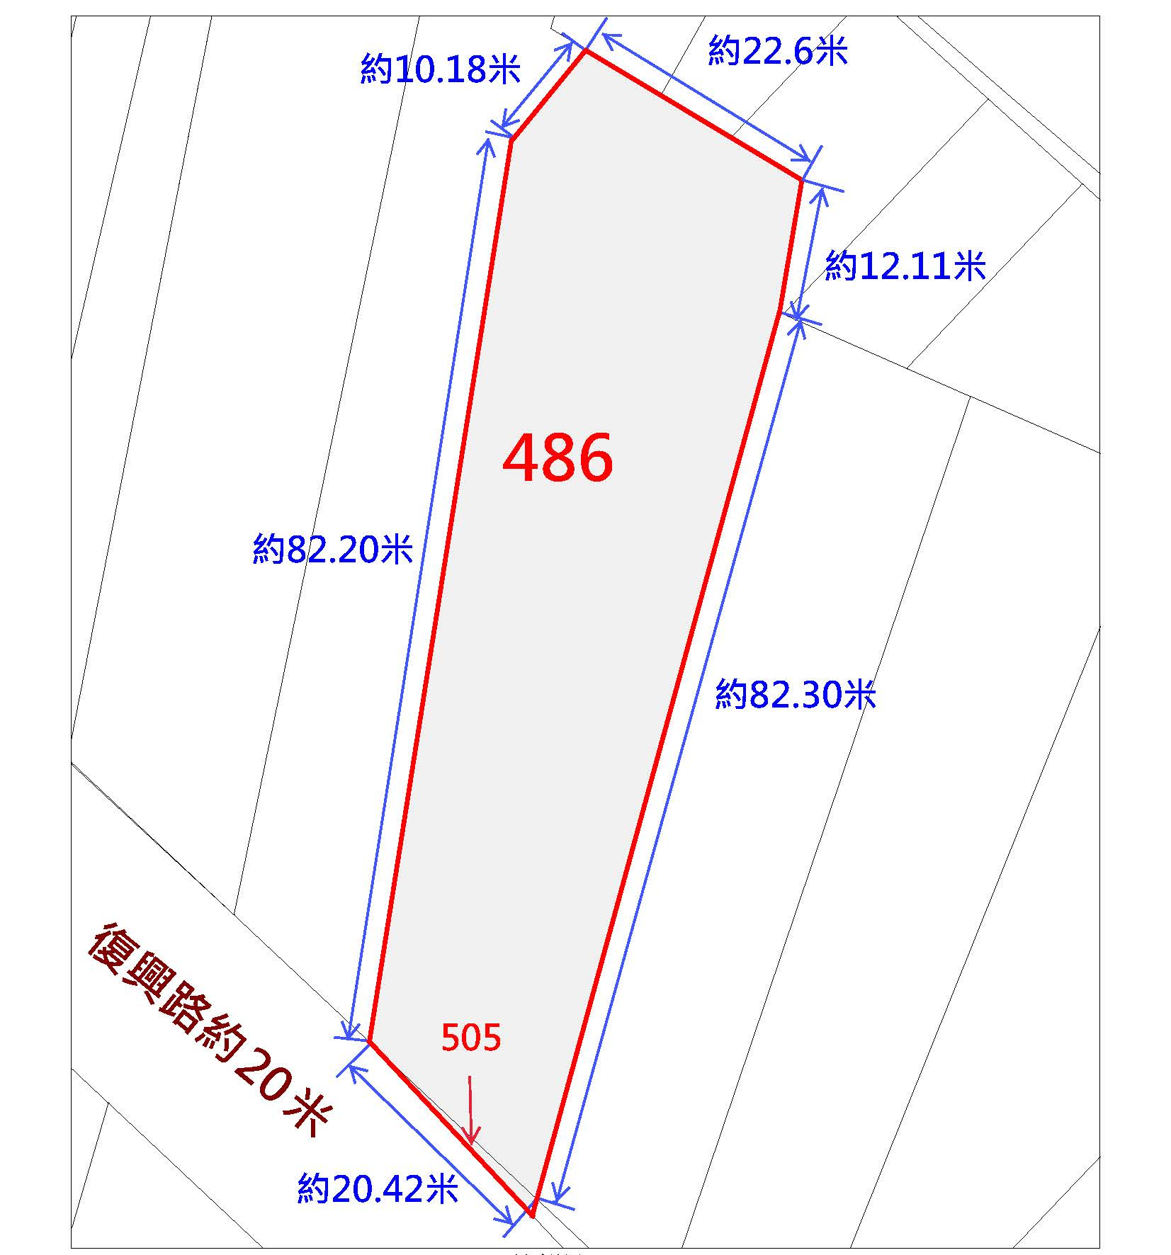
富住通大型工業地產
基本資訊
面寬40M
深度80M
路竹區大同段486、505地號
基地面積：約634.23坪（依謄本登記為主）
使用分區：乙種工業用地
售價：14,587 萬（每坪約23萬）
備註：道路用地約4.13坪

Slide 3
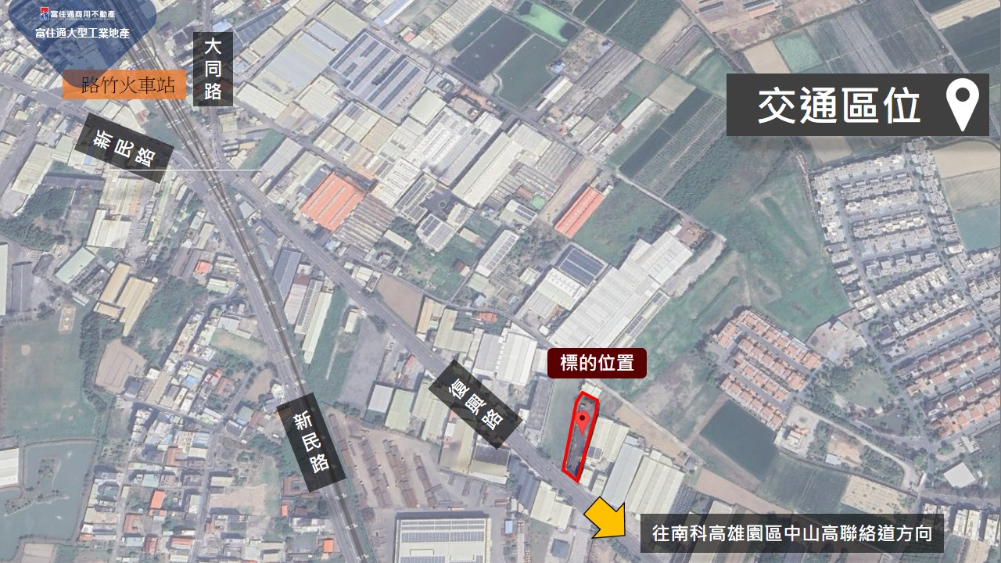

Slide 4
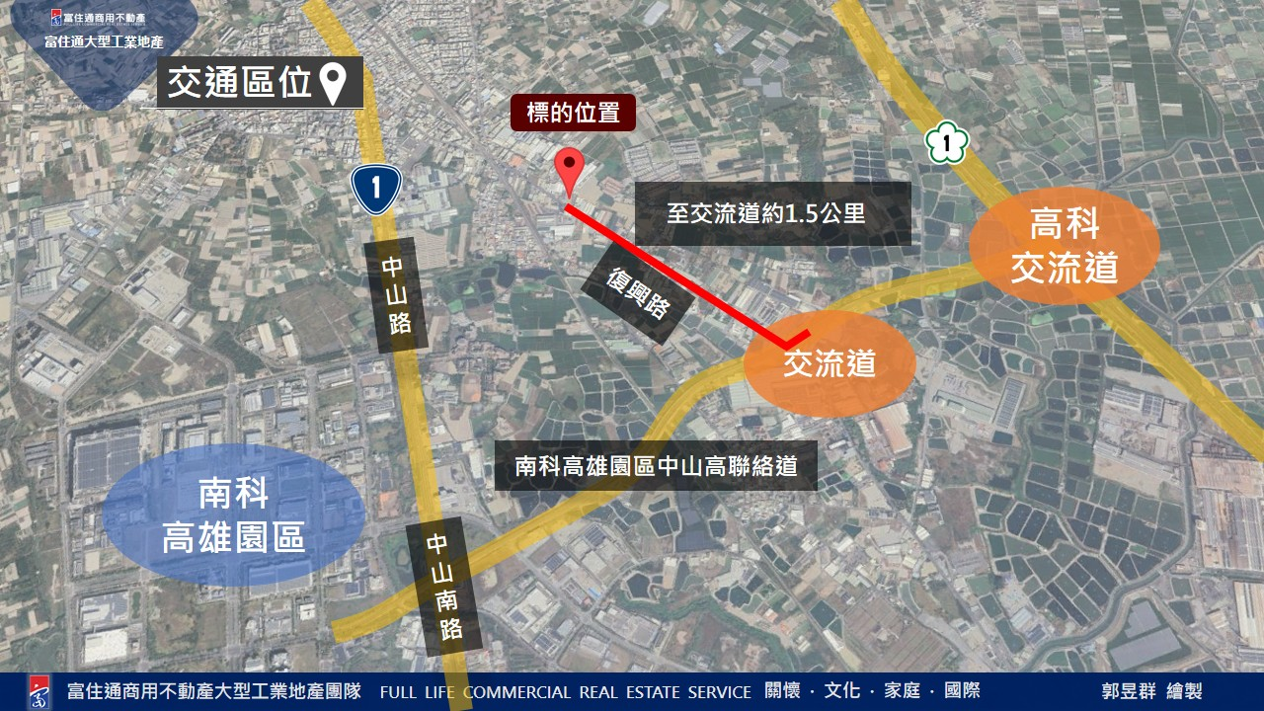

富住通商用不動產大型工業地產團隊 FULL LIFE COMMERCIAL REAL ESTATE SERVICE
關懷 ‧ 文化 ‧ 家庭 ‧ 國際

Slide 5
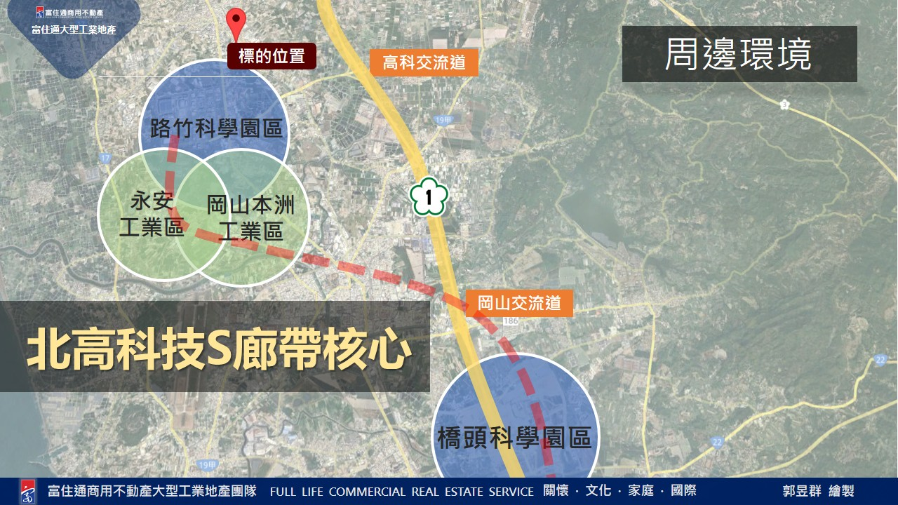
富住通商用不動產大型工業地產團隊 FULL LIFE COMMERCIAL REAL ESTATE SERVICE
關懷 ‧ 文化 ‧ 家庭 ‧ 國際

Slide 6
富住通大型工業地產
近南科高雄園區，距離約10分鐘車程
距離交流道約1.5公里，方便連結北高科技S廊帶核心
路竹近期少有600坪乙工用地銷售
投資亮點

Slide 7
富住通大型工業地產
現況拍攝
富住通商用不動產大型工業地產團隊 FULL LIFE COMMERCIAL REAL ESTATE SERVICE
關懷 ‧ 文化 ‧ 家庭 ‧ 國際

Slide 8
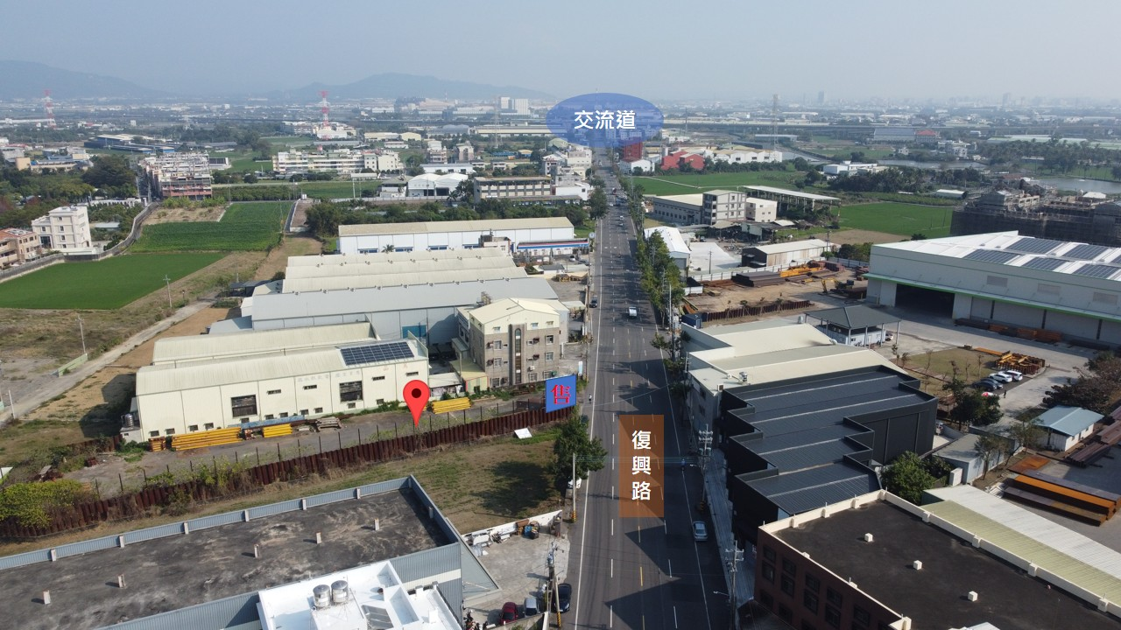
富住通大型工業地產
現況拍攝
富住通商用不動產大型工業地產團隊 FULL LIFE COMMERCIAL REAL ESTATE SERVICE
關懷 ‧ 文化 ‧ 家庭 ‧ 國際

Slide 9
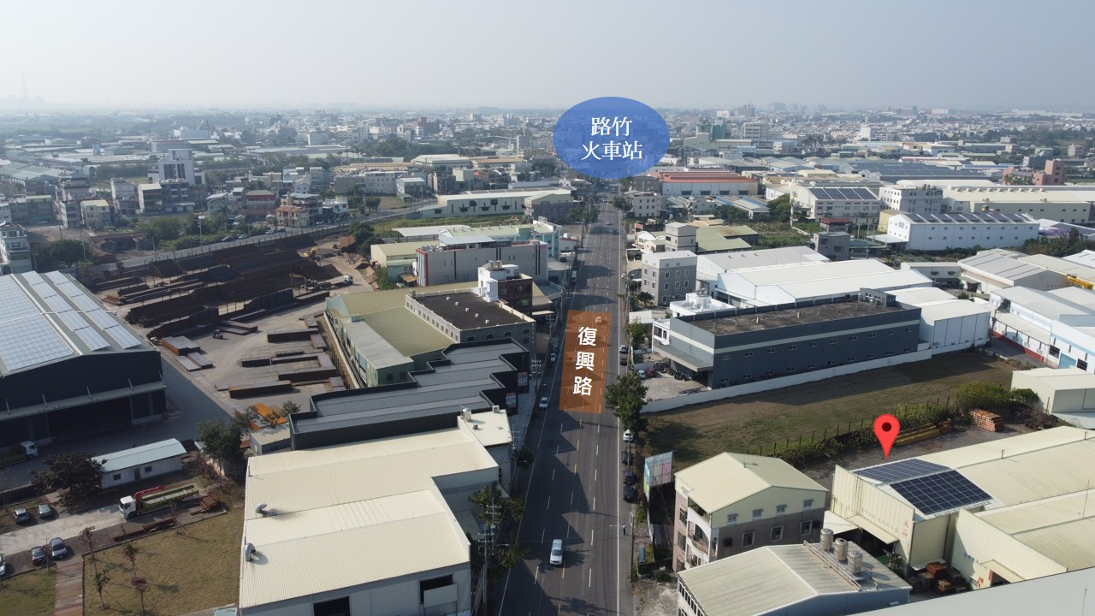
富住通大型工業地產
現況拍攝
富住通商用不動產大型工業地產團隊 FULL LIFE COMMERCIAL REAL ESTATE SERVICE
關懷 ‧ 文化 ‧ 家庭 ‧ 國際

Slide 10
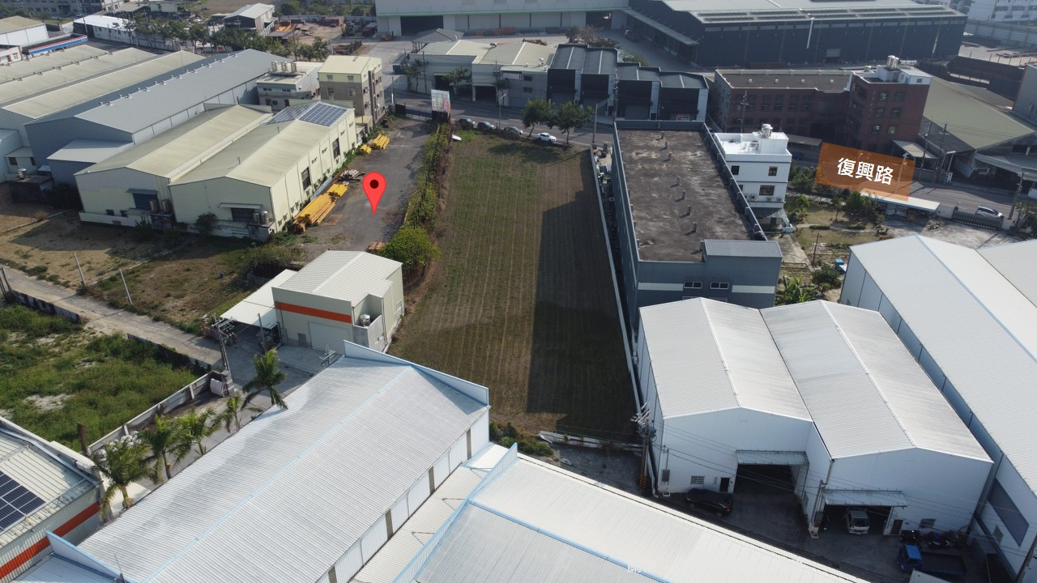
富住通大型工業地產
現況拍攝
富住通商用不動產大型工業地產團隊 FULL LIFE COMMERCIAL REAL ESTATE SERVICE
關懷 ‧ 文化 ‧ 家庭 ‧ 國際

Slide 11
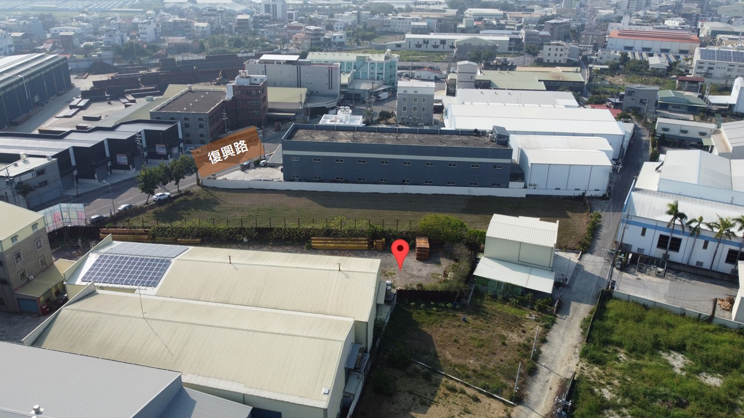
富住通大型工業地產
現況拍攝
富住通商用不動產大型工業地產團隊 FULL LIFE COMMERCIAL REAL ESTATE SERVICE
關懷 ‧ 文化 ‧ 家庭 ‧ 國際

